Slide 1
BẢO VỆ ĐỒ ÁN CUỐI KHÓA
ĐỀ TÀI: WEBSITE
QUẢN LÝ NHÀ TRỌ
Học viên: Trần Quốc Việt
Lớp: TD2303
Mentor hướng dẫn: Trương Minh Tuấn

Slide 2
NỘI DUNG TRÌNH BÀY
TỔNG QUAN DỰ ÁN
YÊU CẦU DỰ ÁN
THIẾT KẾ HỆ THỐNG
KẾT QUẢ ĐẠT ĐƯỢC VÀ HƯỚNG PHÁT TRIỂN
DEMO
Q&A

Slide 3
TỔNG QUAN DỰ ÁN

Slide 4
Câu chuyện thực tế:
Lưu trữ thông tin linh hoạt.
Đơn giản hóa các thao tác ghi chép.
Dễ dàng kiểm soát thông tin.

Slide 5












Thank You
CÔNG NGHỆ VÀ CÁC CÔNG CỤ SỬ DỤNG
Front End
Back End
ReactJS
Html
Css
Java Springboot
MySQL
docker
Công cụ
VS Code
IntelliJ
Draw.io
Office
Postman
Chrome

Slide 6
YÊU CẦU DỰ ÁN

Slide 7
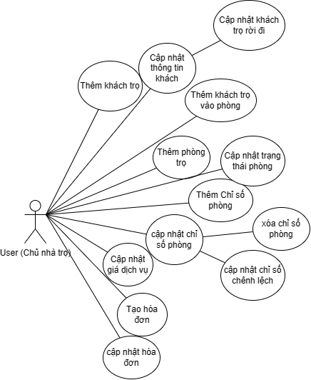
ĐỐI TƯỢNG SỬ DỤNG
Sử dụng cá nhân
Các chủ nhà trọ

Slide 8
YÊU CẦU PHI CHỨC NĂNG
Hiệu năng
Đảm bảo phản hồi nội dung
Mức tiêu thụ tài nguyên đảm bảo
Giao diện
Dễ sử dụng
Phân chia các chức năng rõ ràng

Slide 9
THIẾT KẾ HỆ THỐNG

Slide 10
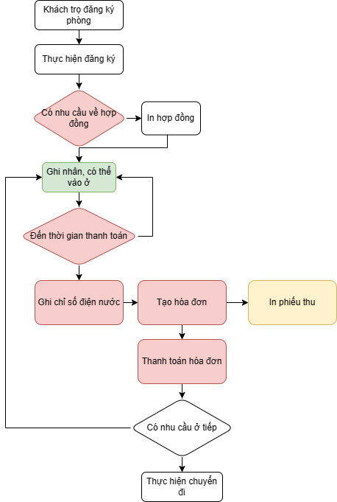
PHÂN TÍCH THIẾT KẾ

Slide 11
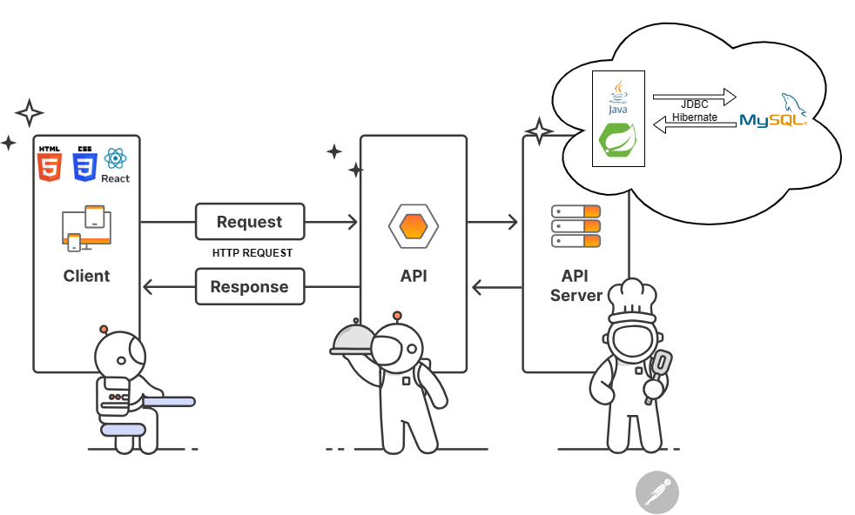
KIẾN TRÚC HỆ THỐNG

Slide 12
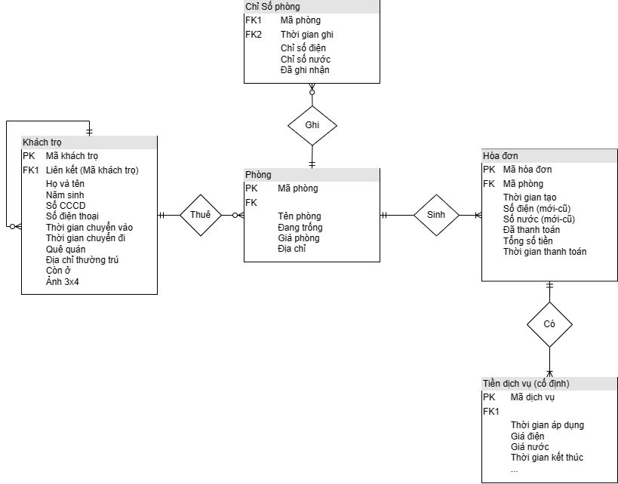
THIẾT KẾ DATABASE

Slide 13
KẾT QUẢ ĐẠT ĐƯỢC & HƯỚNG PHÁT TRIỂN

Slide 14
Đã hoàn thành
Thiết kế và tạo cơ sở dữ liệu.
Thiết kế và tạo giao diện trang web.
Tạo các chức năng cơ bản cần có của trang web:
Thêm sửa xóa các nội dung của Quản Lý Khách trọ.
Thêm sửa các thông tin phòng trọ.
Thêm sửa các chỉ số phòng trọ.
Có thể sinh ra các hóa đơn.
Có thể đưa vào thay thế một phần

Slide 15
Hướng phát triển
Hoàn thiện các nội dung về docker.
Tìm hiểu và thiết lập về mạng LAN và VirtualLAN.
Đưa vào thực tế và kiểm tra hiệu suất của chương trình
Phát triển thành phần thứ 3 để tạo ra lớp bảo mật.
Tìm kiếm khách hàng tìm năng và bán được sản phẩm đầu tiên.

Slide 16
DEMO

Slide 17
Q&A

Slide 18
XIN CẢM ƠN MỌI NGƯỜI ĐÃ LẮNG NGHE BÀI THUYẾT TRÌNH

